Slide 1
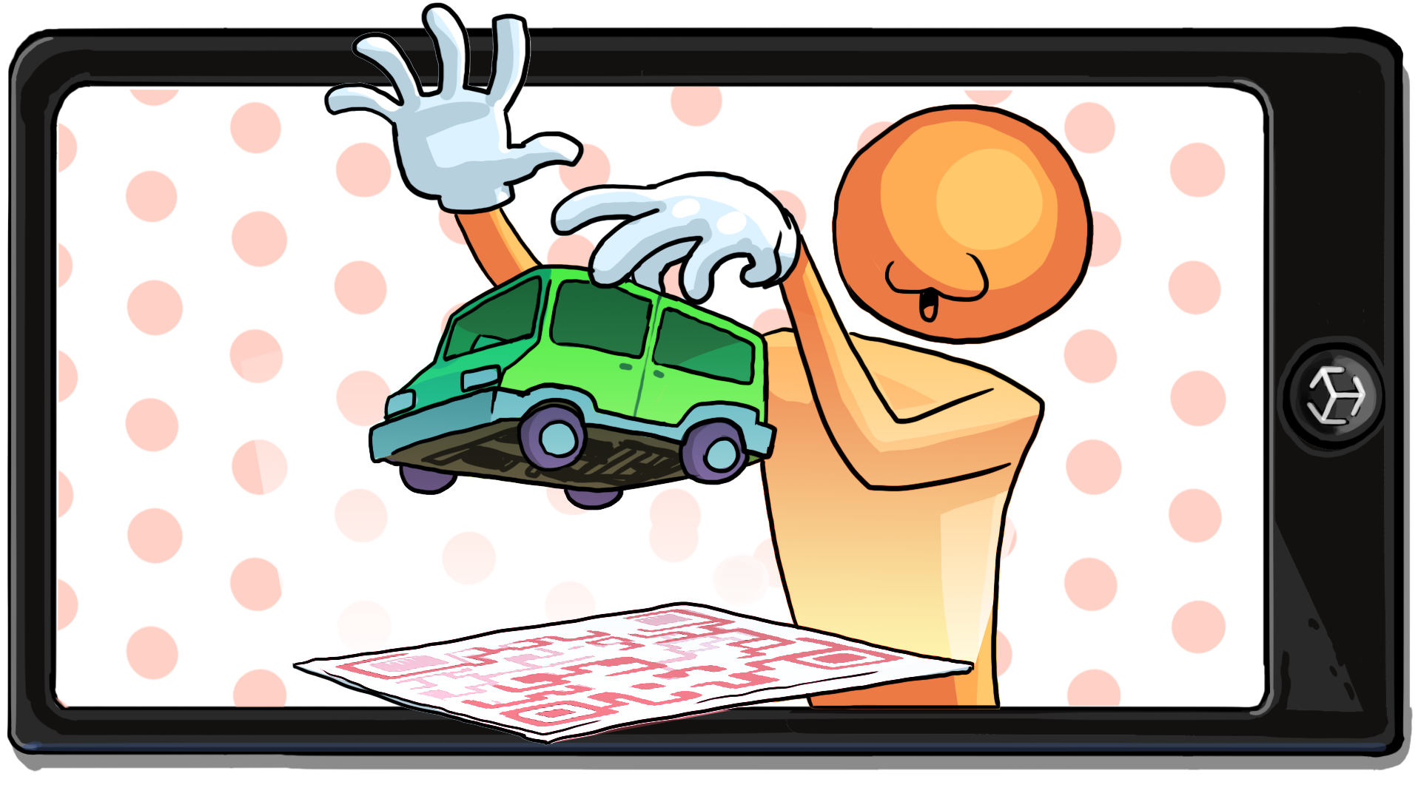
AR markers
Unity RA

Slide 2
O que torna um marcador AR bom?
Um marcador AR deve atender aos seguintes requisitos:
O tamanho deve ser de pelo menos 300 x 300 pixels. (No entanto, os marcadores não precisam ser quadrados!).
O formato deve ser PNG ou JPG.
A imagem deve apresentar um forte contraste de valores de cor.
A imagem deve evitar padrões repetidos.
Observação: a AR Foundation não usa informações de cor para detectar imagens, apenas tons de cinza, por isso é importante que os marcadores tenham bom contraste. Não há problema algum em ter marcadores coloridos para fins de design.

Slide 3
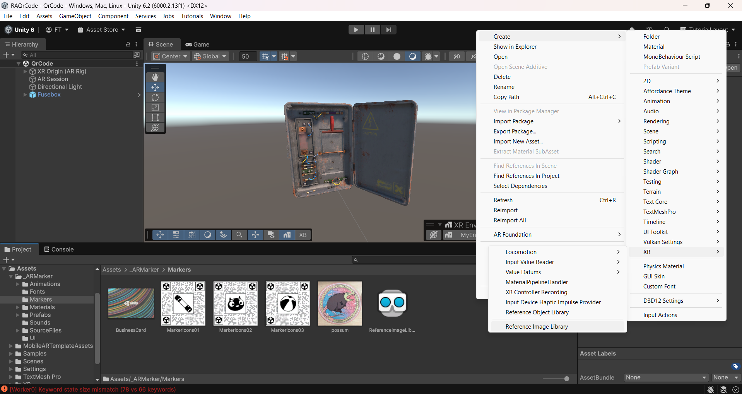
Criando Referencia

Slide 4
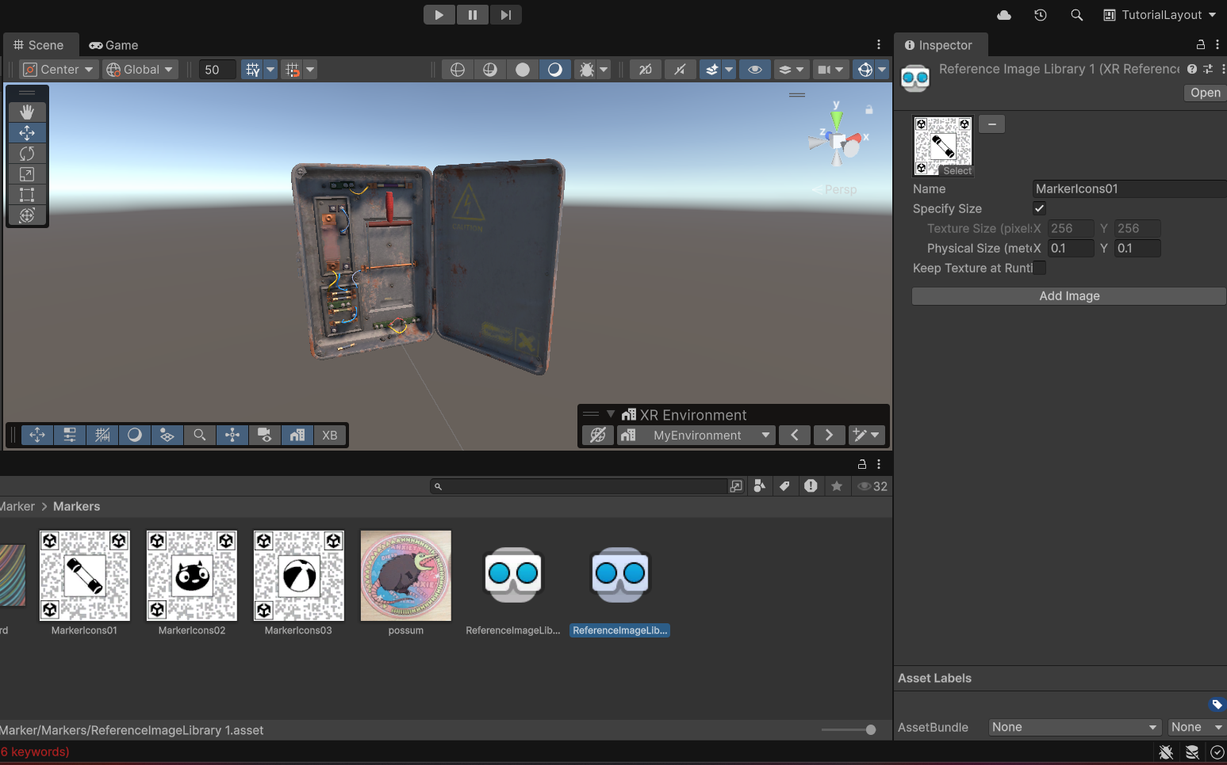

Slide 5
Criando AR Tracked Image Manager
1. Na janela Hierarchy , selecione o GameObject XR Origin (AR Rig) .
2. Na janela Inspector , selecione Adicionar Componente e adicione um componente AR Tracked Image Manager .
3. Localize a propriedade Biblioteca Serializada e use o seletor (círculo) para selecionar o recurso ReferenceImageLibrary que você criou.
4. Na janela Projeto , encontre o prefab selecionado na pasta Assets > _ARMarker > Prefabs e arraste-o para a propriedade Tracked Image Prefab do componente AR Tracked Image Manager.

Slide 6
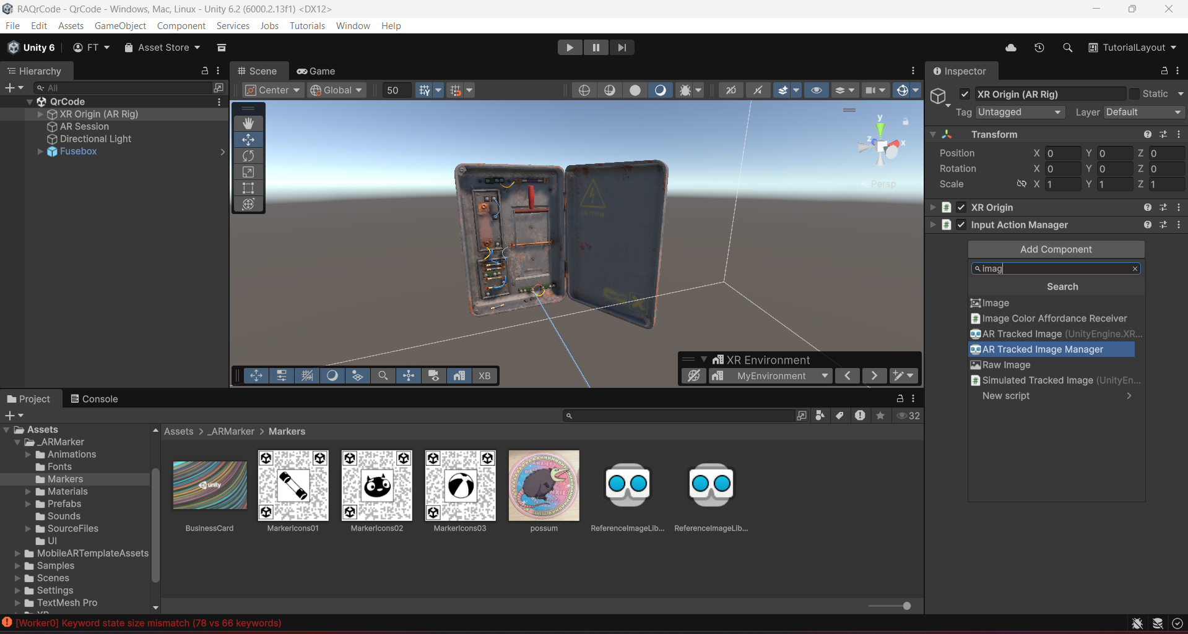

Slide 7
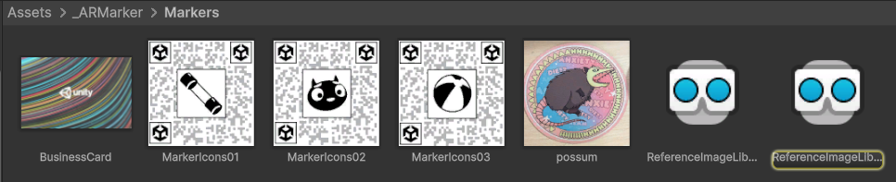
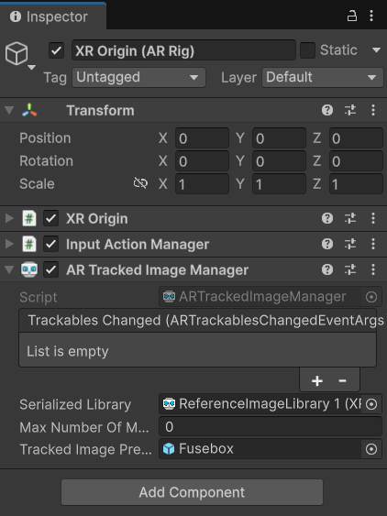
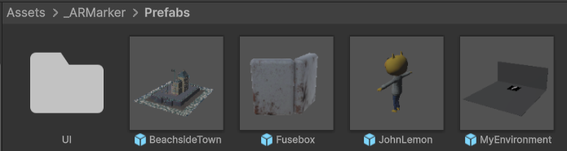

Slide 8
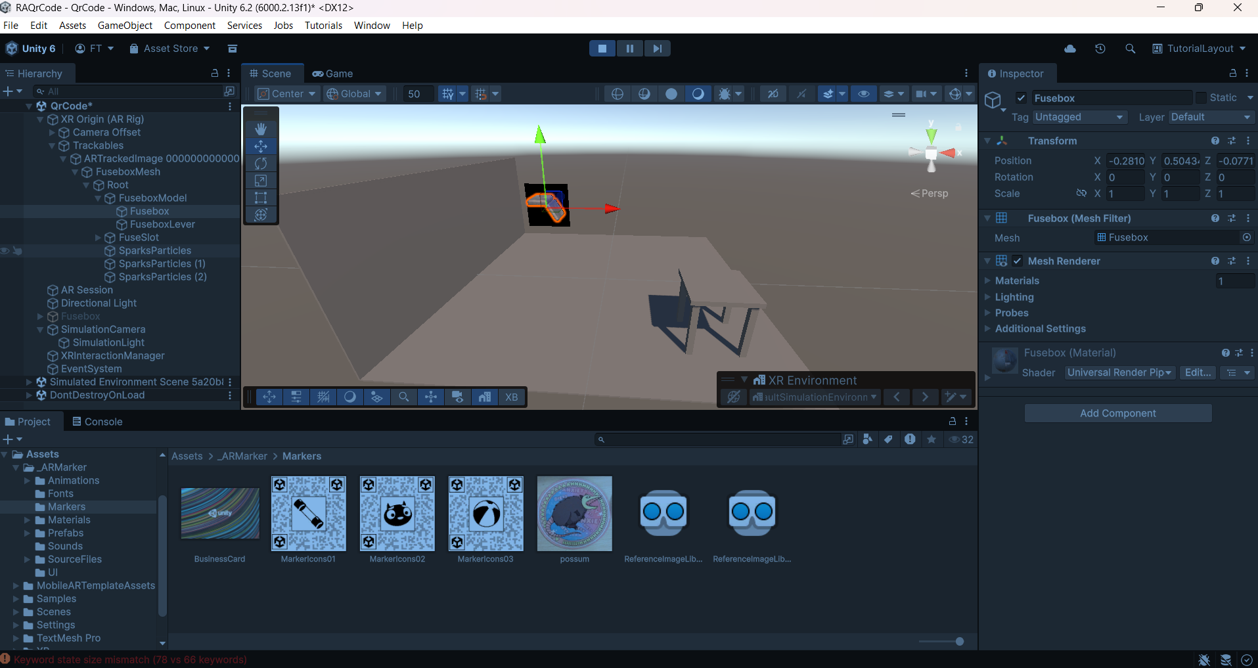
Realize os Testes – Mude o Prefab e Marcador

Slide 9
Editar Simulação

Slide 10
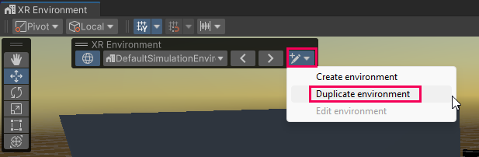
Default Simulation
1. Vá para Janela > XR > AR Foundation > Ambiente XR .
Isso abrirá uma janela especial de visualização de cena que permite pré-visualizar o DefaultSimulationEnvironment, mas não editá-lo. Para fazer alterações, você precisará criar uma duplicata do ambiente. 2. Na barra de ferramentas Ambiente XR , selecione o botão de criação de ambiente no lado mais à direita e selecione Duplicar ambiente .

Slide 11
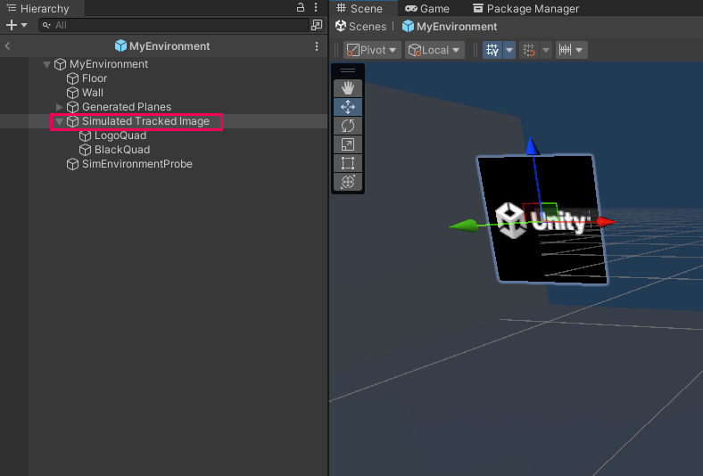
Ajustando
3. Quando solicitado, dê ao seu ambiente duplicado um nome adequado, como "MeuAmbiente", e salve-o na pasta _ARMarker > Prefabs .
O DefaultSimulationEnvironment (e todos os ambientes XR simulados) são, na verdade, prefabs. Assim que você salvar sua própria versão do ambiente, o modo de edição de prefabs será aberto automaticamente, permitindo que você faça alterações. 4. Na janela Hierarchy , selecione o GameObject Simulated Tracked Image .

Slide 12
